Slide 1


安全行APP

Slide 2

1
PRD价值主张设计
Part
背景
交通安全问题→司机的驾驶行为不当，例如在行驶过程中使用手机、抽烟、不系安全带、双手离开方向盘等等。
目前，市面上暂时还很少被广泛使用的、能够检测、分析和提醒司机驾驶行为的APP。

Slide 3
1
PRD价值主张设计
Part
目标
提高司机的交通安全意识、减少交通事故的发生、保障司机行车安全
APP功能：识别、分析、警告司机的危险驾驶行为，车辆路径规划，语音输入，语音播报
目标用户
广大司机

Slide 4
1
PRD价值主张设计
Part
加值宣言
（主要）
驾驶行为分析API首先依托人体分析技术进行驾驶员检测，然后再进行驾驶员行为识别，针对每类属性行为，分别返回概率分数和建议阈值，以此提醒司机。
（次要）
短语音识别API采用领先国际的流式端到端语音语言一体化建模方法，识别短语音。
在线语音合成API在线语音合成API基于业界领先的深度神经网络技术，提供高度拟人、流畅自然的语音合成服务，可在手机APP进行语音播报，将文字合成为声音。
路径规划API路径规划API为司机提供道路规划，方便行车。

Slide 5
1
PRD价值主张设计
Part
核心价值
能够检测司机的危险驾驶行为，并对司机发出危险提示信号。
可通过语音识别功能在APP内进行语音操作，如，搜索地址等；通过语音合成功能将提醒信息由文字转换为语音。
提供驾车路径规划功能。

Slide 6
1
PRD价值主张设计
Part
核心价值与用户痛点
痛点一：司机独自一人疲劳驾驶时无人提醒，不得不通过抽烟、吃零食的方式提神
通过驾驶行为分析API监测司机驾驶，当出现危险的驾驶行为时，会发出语音提示音，警告司机。
痛点二：司机驾驶过程中需要把注意力集中在路面上，不能临时使用手机调取导航
将路径规划API的功能嵌入APP，实现路径规划的功能，而语音识别API能够让司机语音操作APP，在线语音合成API能够将文字转换为语音播报信息。

Slide 7
1
PRD价值主张设计
Part
人工智能概率性与用户痛点
人工智能的准确率并不是百分百的，所以API可能出现以下的问题：
驾驶行为分析API：错误识别司机的驾驶行为，在司机正常驾驶的过程中不断发出警告，进而影响司机正常驾驶。
驾车路径规划API：路径规划有误，道路改建，API没有及时更新，导致司机走错路。
语音识别API：语音识别错误，让部分普通话不太标准的用户产生抵触心理。
在线语音合成API：当司机出现危险驾驶行为，而恰好网络不佳时，无法及时提醒司机。

Slide 8
1
PRD价值主张设计
Part
需求列表与人工智能API加值
 | 优先级 | 需求 | API的使用
1 | 高 | 用户有时会无意识做出危险的驾驶行为，所以需要被提醒 | 百度-驾驶行为分析
2 | 中 | 司机在驾驶过程中突然需要使用导航 | 高德地图-驾车路径规划API、语音识别API、语音合成API

Slide 9

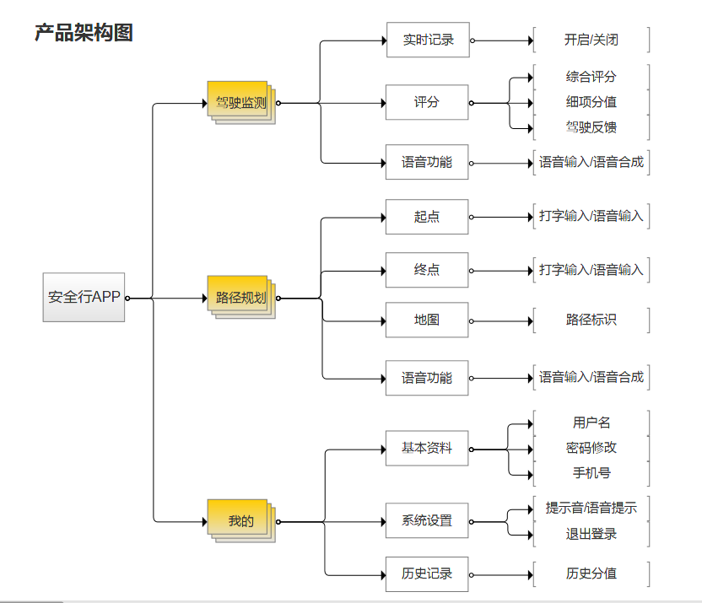

2
原型
Part

Slide 10
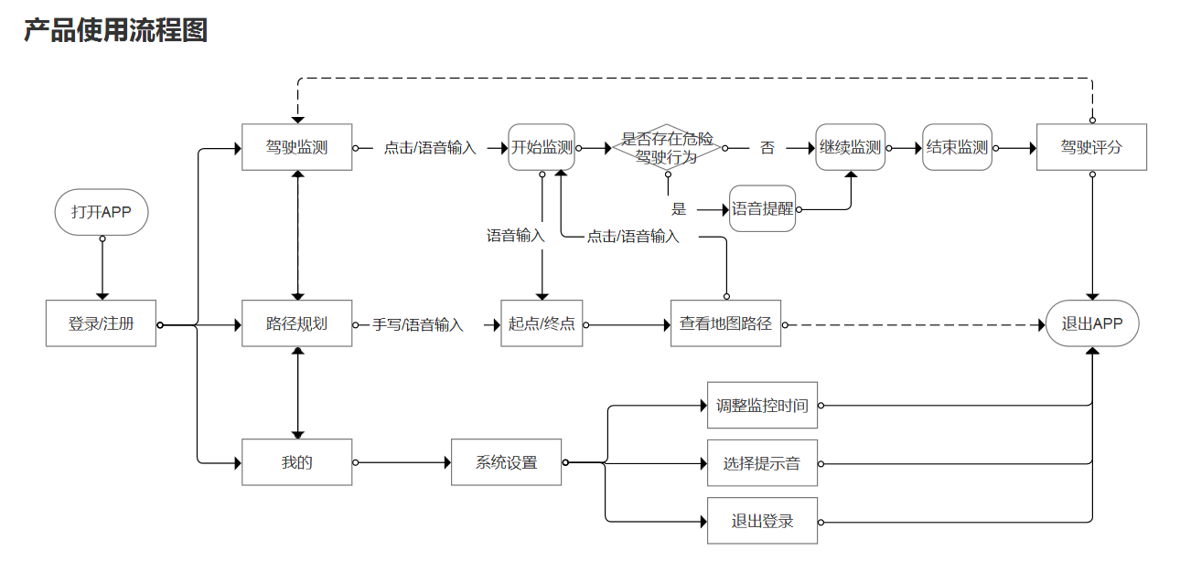
2
原型
Part

Slide 11
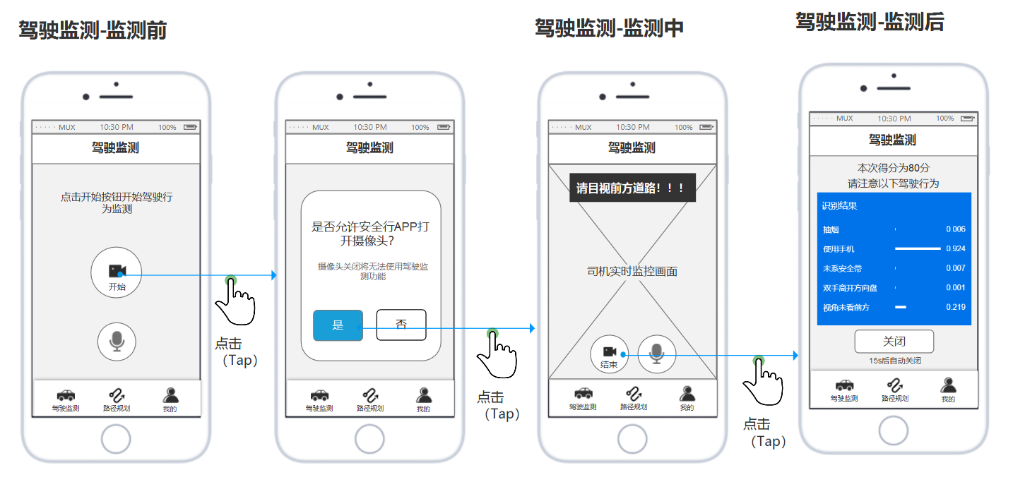
2
原型
Part

Slide 12
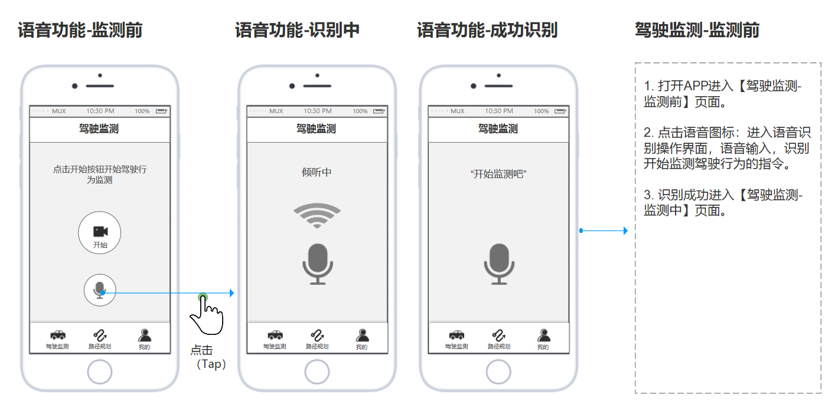
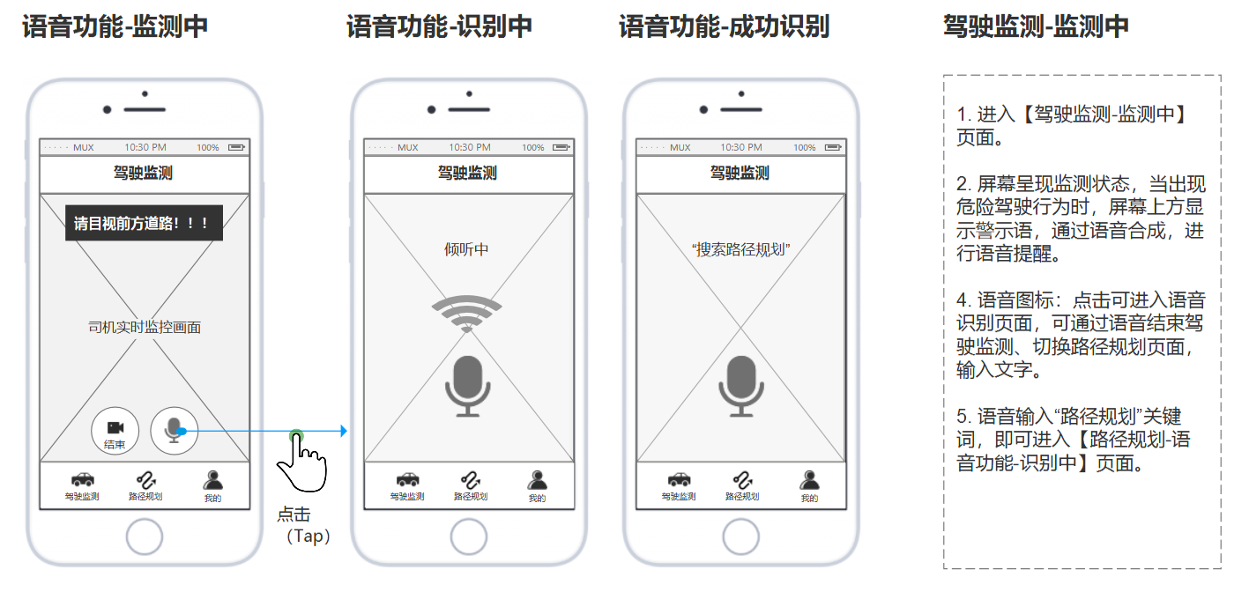
2
原型
Part

Slide 13
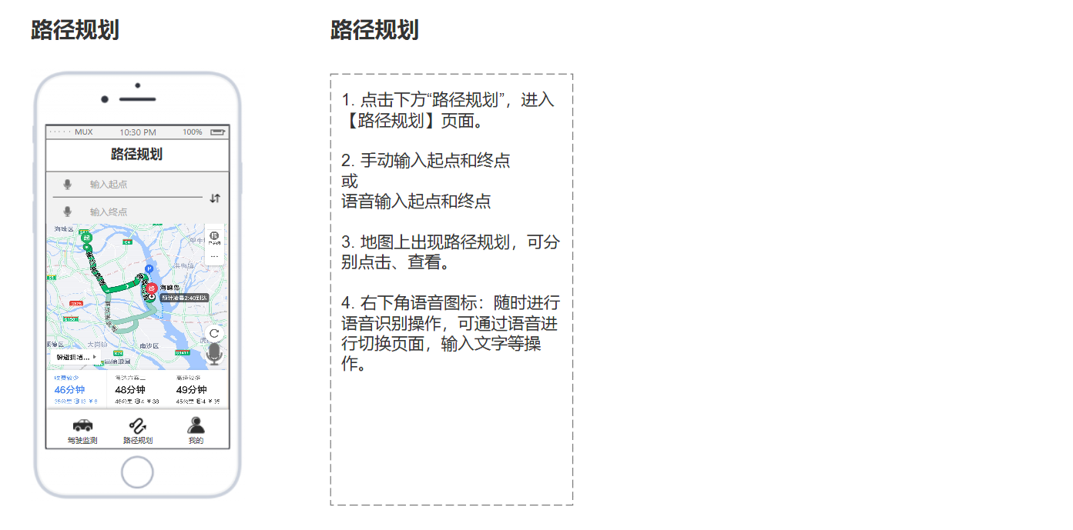
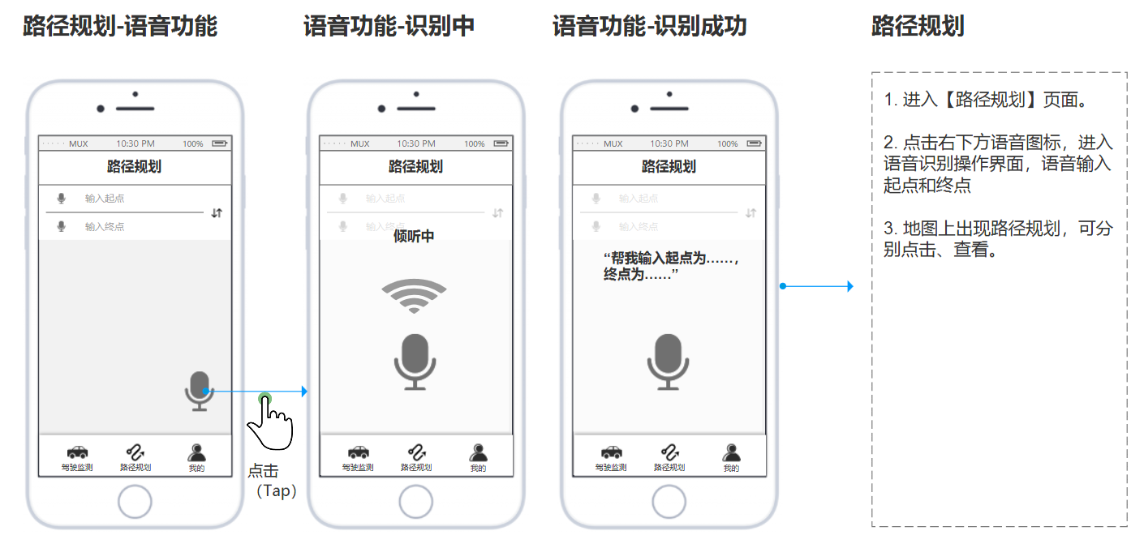
2
原型
Part

Slide 14
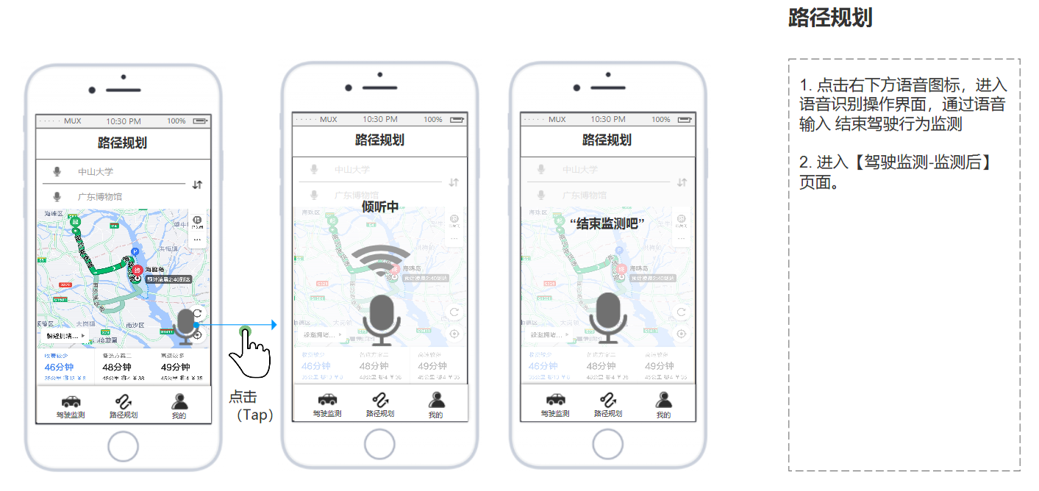
2
原型
Part

Slide 15




3
API 产品使用关键AI或机器学习之
API的输出入展示
Part
百度语音识别API
输入音频文件，输出文字。
百度语音合成API
输入文字，输出音频文件。
百度驾驶行为分析API
输入：司机驾驶图片，输出：数值。
高德驾驶路径规划API
输入起点与终点即可得到最佳的路径规划
$

Slide 16
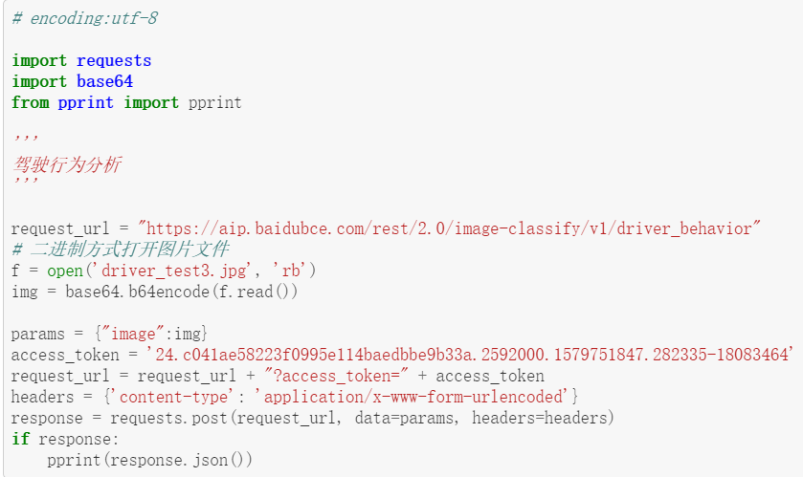
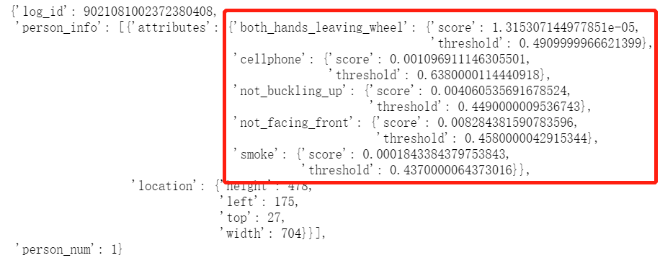
3
百度驾驶行为分析API分析
Part

Slide 17
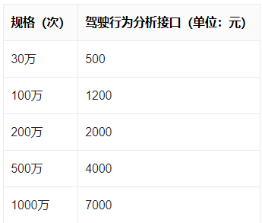
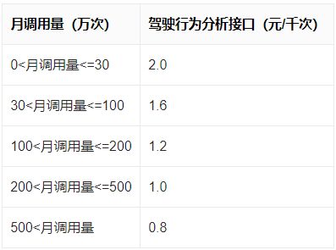
3
百度驾驶行为分析API分析
Part
次数包
按调用量后负费
定价：按调用量计费
车载司机场景
具有发展性
不够全面
还应考虑闭眼时长、吃东西等方面的危险驾驶行为

Slide 18





3
语音识别API分析
Part
对比项 | 百度 | 微软Azure | 讯飞
功能/特色 | 多语种和多方言识别、深度语义解析 | 自定义的语音识别、灵活的部署 | 支持多种语种和方言、支持垂直领域和应用级听写
价格 | 基础（免费）、付费版（80元/QPS/天） | 基础（每月5小时免费）、标准（每小时音频 $1） | 基础（一年免费 需个人认证）、低配版套餐（40元/万次/年）
接口 | API、SDK | SDK | API、SDK
使用难度 | 低（有python示例代码） | 中（有python SDK示例代码） | 中（有调用示例）
成熟度 | 高 | 高 | 高
准确度 | 中，偶有不准确 | 高 | 高
性价比 | 高 | 中 | 低
发展性 | 高 | 高 | 高

Slide 19
3
语音合成API分析
Part
对比项 | 百度 | 微软Azure | 讯飞
功能/特色 | 多场景音库、语速、音调可调节 | 逼真的语音、全球参与、自定义体验 | 专属的语音个性定制
价格 | 基础（免费）、付费版（600-1000元/QPS/天） | 基础（每月 500 万个字符免费）、标准（每 100 万个字符 $4） | 基础（一年免费 需个人认证）、低配版套餐（58元/万次/年）
接口 | API、SDK | SDK | API、SDK
使用难度 | 低（有python示例代码） | 低（有python SDK示例代码） | 中（有调用示例）
成熟度 | 高 | 高 | 高
准确度 | 中，偶有不准确 | 高 | 高
性价比 | 高 | 低 | 中
发展性 | 高 | 高 | 高

Slide 20
THANKS

